Slide 1
Capcup 활용한 생성형 AI 동영상 편집
AI 에디톨로지(Editology) 관점으로 본 생성형 인공지능 결과물 편집

Slide 2
오늘 우리는 무엇을 배우나? (4시간)
[실습: 130분]
어떻게 '연결'할까? (캡컷, SUNO)
[이론: 50분]
[정리: 20분]
상영 및 토론 (의미의 재창조)
왜 '편집'인가? (에디톨로지, 쿨레쇼프)
학습 목표: "AI 클립이라는 '재료'를 '편집'하여 자신만의 '맥락'과 '의미'를 창조한다."

Slide 3
"AI가 ‘생성’ 하는 시대.
왜 '편집'이 더 중요해졌는가?"
"
"

Slide 4
전달력 강화
전문성 향상
시청자 흥미 유발
콘텐츠 최적화
스토리 구성
불필요한 부분 제거

Slide 5
1부: 에디톨로지

Slide 6
창조란 무엇인가?
무(無)에서의 탄생이 아닌, 새로운 '관계'의 발견

Slide 7


에디톨로지(Editology)란?
김정운 박사가 제시한 '편집학'.
✓
창조는 무(無)에서 유(有)를 만드는 것이 아니다.
✓
창조는 이미 있는 것들의 '편집'이다.
즉, 흩어진 정보를 나열하는 것이 아니라, 연결하여 새로운
'맥락(Context)'을 창조하는 행위입니다.
또한 익숙한 것을 '낯설게 보는 것'이 창조적 행위의 시작
맥락의 창조
(A)와 (B)를 연결하여 (C)라는 새 의미를 만듦.

Slide 8
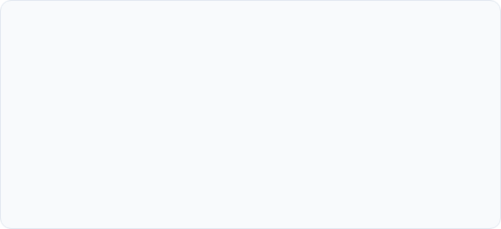
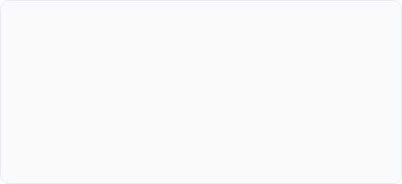
AI 시대, '편집자'로서의 아티스트
AI의 역할: 무한한 재료 (단어)
아티스트의 역할: 맥락 (문장)
AI는 프롬프트에 따라 무한에 가까운
동영상 클립(재료)을 '생성'합니다.
아티스트는 이 재료들을 '편집’하여
자신만의 '문장'과 '이야기'를 빚습니다.

Slide 9
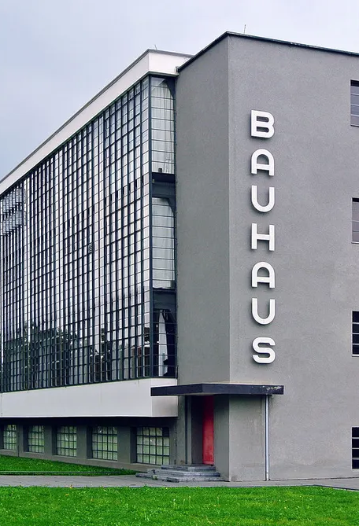
왜 예술 교육이 창조에 필수적인가?
시각적 사고 활성화
우리의 교육은 '언어적 사고'에 치우침.
경계 넘나들기
음악, 미술, 여행, '멍때리기'는 논리적 경계를 넘어 새로운 연결을 만듬.
최초의 창조 학교, 바우하우스
창조는 '타고나는 것'이 아니라 '학습 가능하다'는 것을 증명.

Slide 10
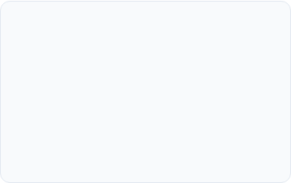


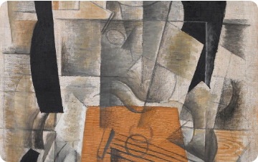
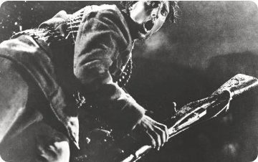
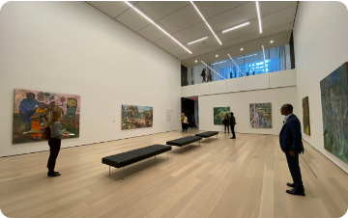
미술사 속의 '편집'
이미 존재하던 것들을 '선택'하고 '재배열'하여 새로운 의미를 만들었습니다.
1. 콜라주 (Collage)
2. 몽타주 (Montage)
3. 큐레이팅 (Curating)
서로 다른 재료(신문, 천)를 붙여 새로운 화면 구성
서로 다른 시공간의 필름을 연결하여 새로운 서사 창조
작품들을 선택/배열하여 새로운 담론 형성

Slide 11
예술의 전환: '재현'에서 '편집'으로
인상파 (편집)
상호작용 (편집의 완성)
세잔, 피카소. 시점, 색채, 형태를 '해체'하고 '편집'.
모호한 '빈틈'을 남겨 관객이 해석으로 '완성'시킴.
카메라의 등장
추상화 (순수 편집)
'정확한 재현'의 위기. 화가들은 새로운 길을 모색.
칸딘스키. 재현을 버리고 '순수한 편집'을 시도.

Slide 12
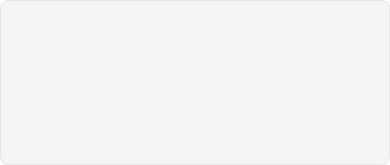
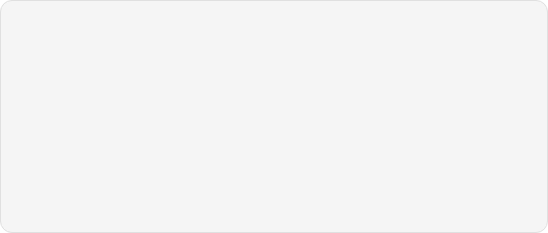
두 가지 사고 방식
언어적 사고
시각적 사고
논리적이고 합리적입니다.
정해진 틀 안에서 '문제를 해결’함.
논리적 경계를 쉽게 넘나듭니다.
기존의 틀을 깨고 '사고를 칩니다'. 창조는 여기서 나옴.

Slide 13
인공지능(AI)과 시각적 사고
CPU → GPU
멀티모달 AI
AI는 논리(If-Then)를 모방하려다 실패했습니다. '패턴'을 인식하는 GPU(시각적 사고)로 비약적 발전을 이뤘습니다.
'시각을 텍스트로, 음성을 시각으로' 바꾸는 것. 이는 바우하우스가 말한 '감각의 교차 편집'의 구현입니다.

Slide 14
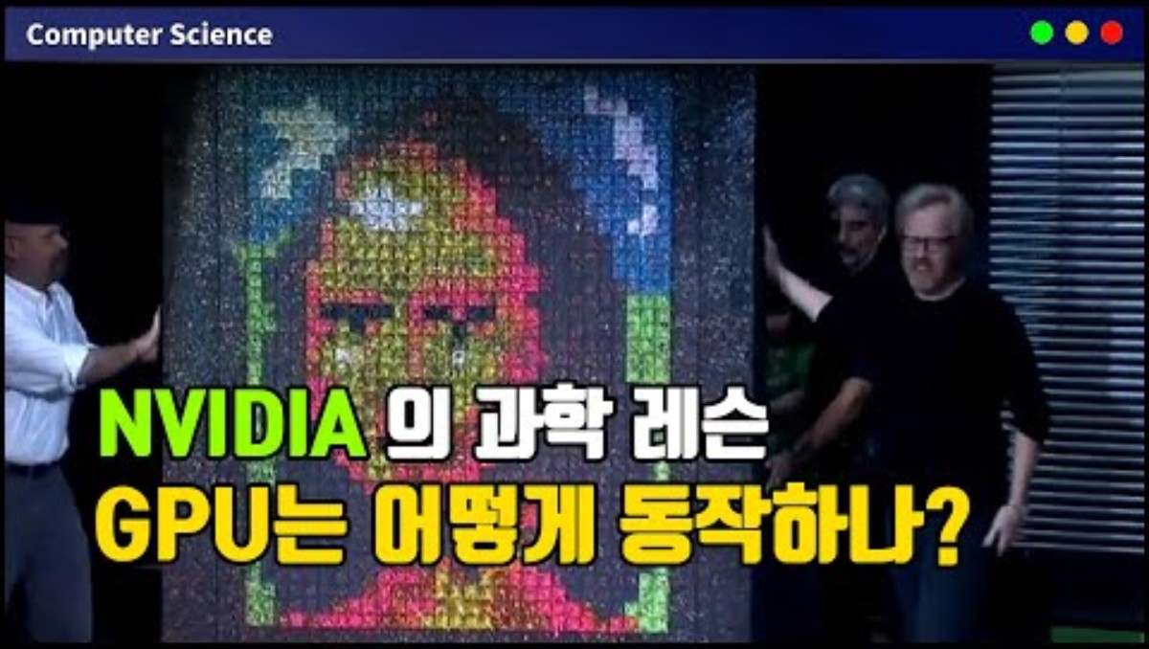

Slide 15
편집의 심리학: 쿨레쇼프 효과
(Kuleshov Effect)
편집이 관객의 심리에 어떻게 작용하는지 보여주는 고전적인 실험입니다.

Slide 16
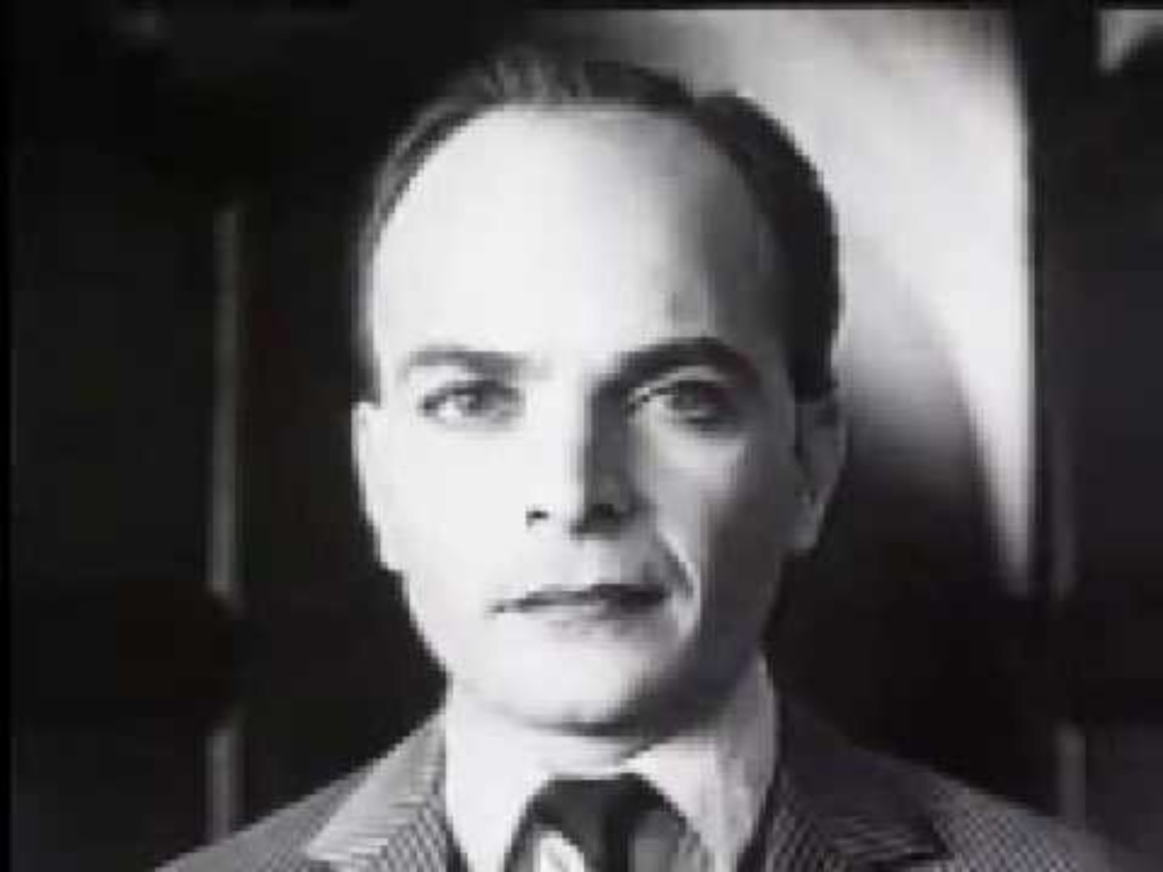

Slide 17
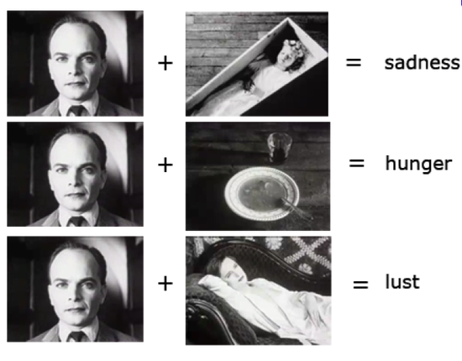
동일한 '무표정한 남성(A)'의 얼굴에 각기 다른 이미지(B)를 붙였을 때, 관객은 '새로운 의미(C)'를 읽어냅니다.
관객은 A와 B의 '관계'를 적극적으로 상상하며 'C'라는 새로운 의미를 만들어냅니다.

Slide 18
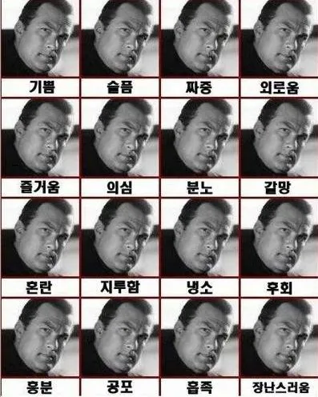

Slide 19
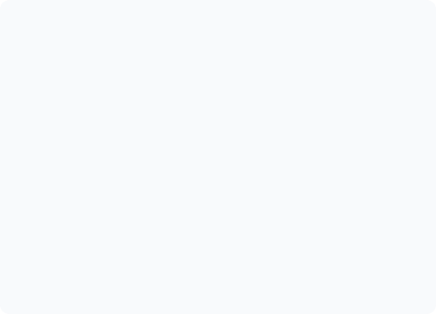
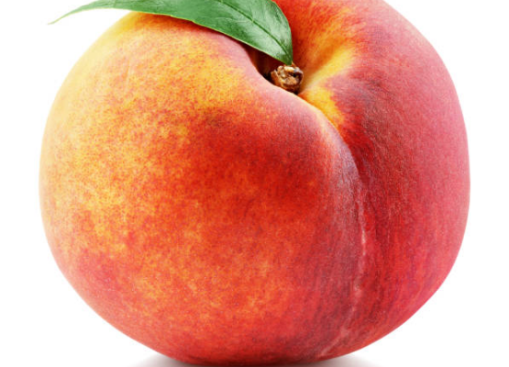
사례 1: 영화 '기생충' (2019)
'복숭아 몽타주' 시퀀스
개별적으로는 무관한 샷들이 '편집'을 통해 연결되어 복잡한 서사를 만듭니다.
✓
(A) 복숭아
✓
(B) 지하실의 문
✓
(C) 가정부의 기침
✓
(D) 병원
✓
(E) '복숭아 알러지를 이용한 계획'

Slide 20
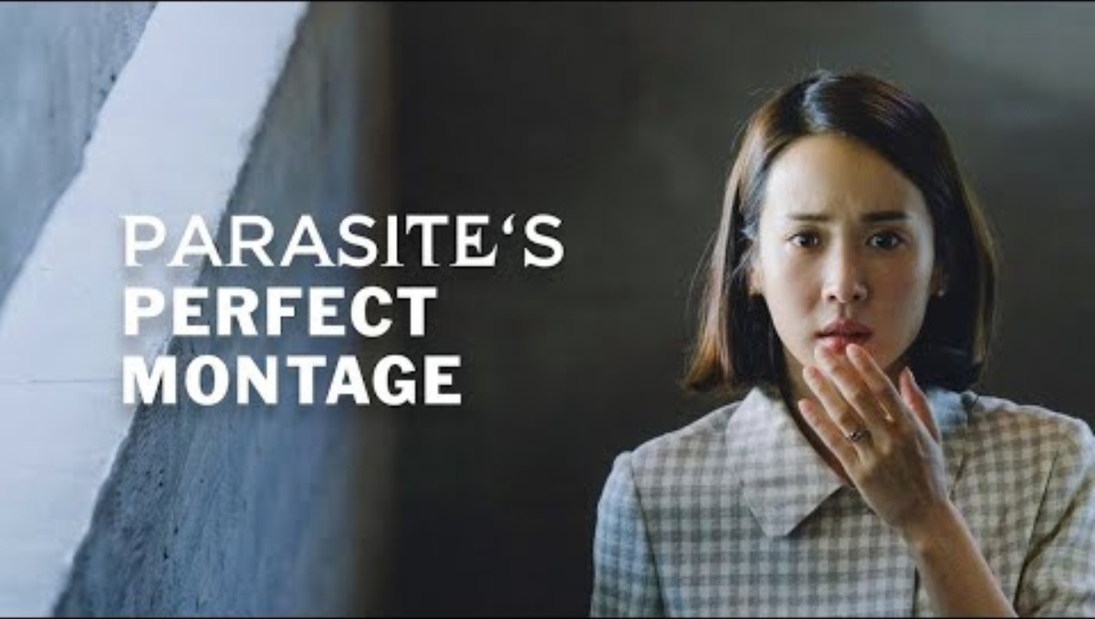

Slide 21
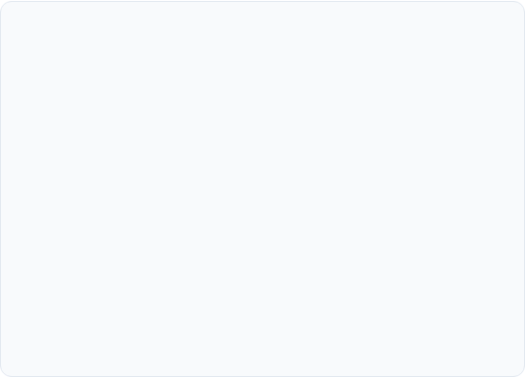
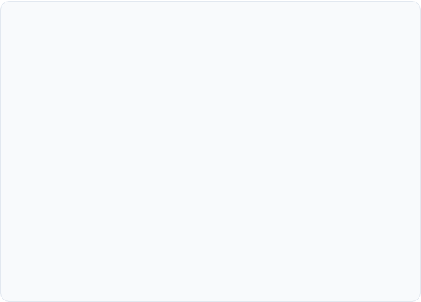
여러분의 AI 클립에 적용하기 (A+B=C)
(A) AI 클립: 숲
(A) AI 클립: 숲
+
+
(B) AI 클립: 달리는 사람
(B) AI 클립: 웃는 아이
=
=
(C) 의미: 숲에서 길을 잃음
(C) 의미: 숲에서 소풍
여러분의 '시나리오(C)'가 A와 B의 '관계'를 결정합니다.

Slide 22

"편집은 '기술'이 아니라
'관점'이자 '관계'의 설정이다."
(에디톨로지) 흩어진 정보 사이에 '맥락'을 부여하는 것.
(쿨레쇼프) 분절된 이미지 사이에 '관계'를 설정하는 것.
"편집은 샷(Shot)과 샷 사이의 '관계'를 설계하여 '의미'를 창조하는 행위입니다."
AI가 아무리 놀라운 클립을 만들어도, 그 '관점'과 '관계'는 아티스트인 여러분의 몫입니다.

Slide 23
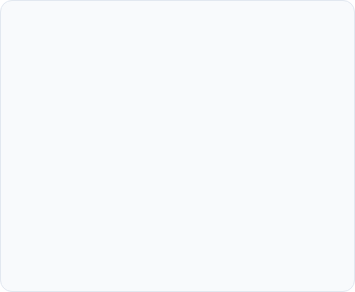
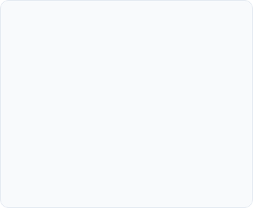
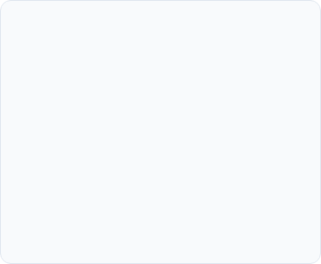



'관계'를 설정하는 다양한 방식 (장르)
미디어아트
광고 (CF)
단편영화
추상적 연결. '맥락'과 '질감' 중심.
(예: Bill Viola)
논리적/감성적 연결. '설득'과 '속도' 중심.
서사적 연결. '감정'과 '흐름(Flow)' 중심.

Slide 24
1부: 이론 총정리
에디톨로지: 창조는 편집이며, 흩어진 재료로 '맥락'을 빚는 행위이다.
쿨레쇼프 효과: 편집은 '관계'를 설정하여, 관객이 스스로 '의미'를 만들게 하는 심리 기술이다.
시나리오: 이 모든 '맥락'과 '관계'를 관장하는 아티스트의 '설계도'이다.
2부 예고: 이제 이 '설계도'를 바탕으로 '캡컷'을 이용해 직접 '관계'를 만들어봅니다.

Slide 25

2부: 어떻게 '연결'할까?
(캡컷 실습)

Slide 26
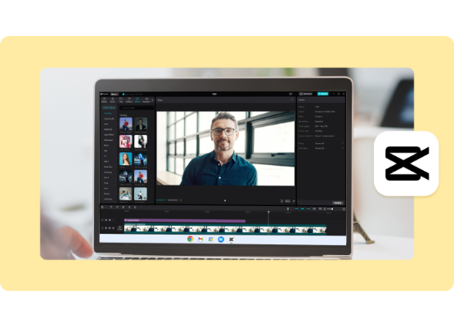
왜 캡컷(CapCut) PC인가?
수많은 편집 툴(프리미어, 파이널컷) 중에서 캡컷을 선택한 이유
✓
1. 직관성: 가장 배우기 쉽고 인터페이스가 직관적입니다.
✓
2. AI 기능 통합: AI 자막, AI 이펙트 등 생성형 AI 시대에 최적화
3. 무료: PC버전은 강력한 기능 대부분을 무료로 제공합니다.

Slide 27
https://www.capcut.com/ko-kr/

Slide 28

Break Time
(10분간 휴식합니다)

Slide 29
인터페이스

Slide 30
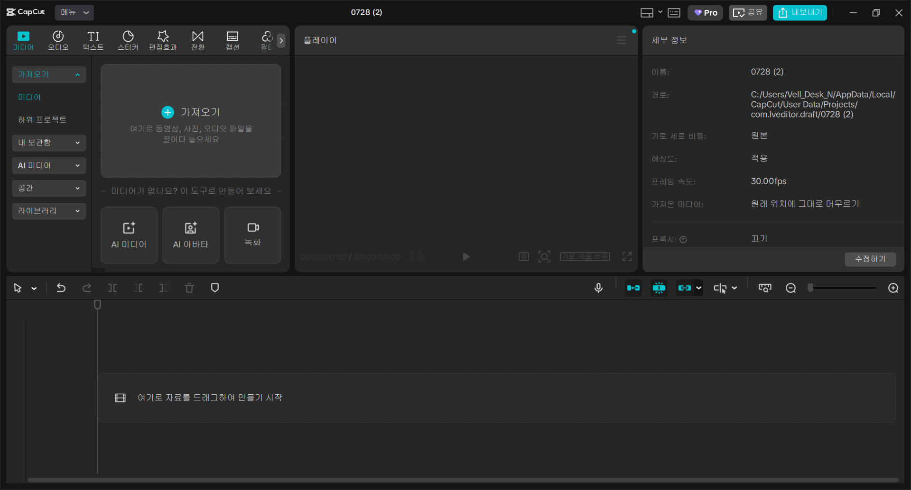
캡컷 인터페이스 구조 이해
① 좌측 도구 메뉴
  Media: 영상, 이미지, 오디오 등의 파일 관리
  Text: 자막과 타이틀 삽입
  Audio: 배경음악, 효과음 등 삽입
  Effects, Filters, Transitions, Stickers 등 추가 시각효과 제공
② 중앙 미리보기 창 (Preview)
  편집 중인 콘텐츠를 실시간으로 확인 가능
  재생, 일시정지, 프레임 단위 이동 기능 포함
③ 하단 타임라인 (Timeline)
  영상 및 오디오 클립의 순서, 길이, 동시 편집을 구성하는 핵심 공간
  각 클립은 층별(레이어 구조)로 배치 가능
  타임라인 확대/축소, 커서 이동, 정밀 조절 기능 포함
  실습 중 화면 구성을 빠르게 이해하기 위해 기본 인터페이스 이미지를 제공
Notes:
10

Slide 31
① 도구 메뉴
② 미리보기 창 (Preview)
③ 타임라인 (Timeline)
Notes:
10

Slide 32
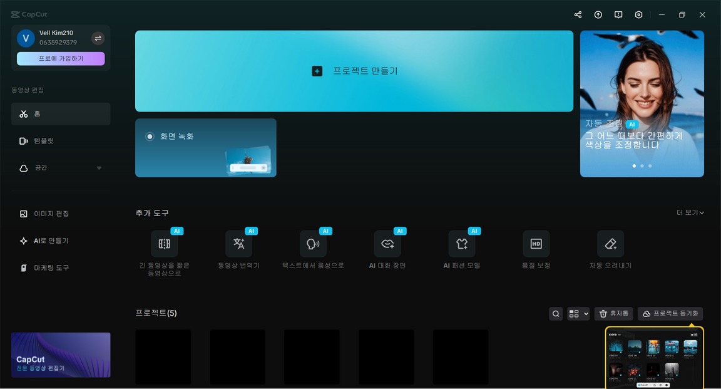
캡컷 인터페이스
새 프로젝트 생성
CapCut 웹버전 기준, 첫 화면 혹은 상단 메뉴에서
[+ 새 프로젝트]버튼을 클릭하면 편집 화면으로 진입
  편집 창이 자동으로 열리며, 기본 타임라인이 생성된 상태로 시작
  초기 상태에서는 아무런 미디어도 로드되어 있지 않음
  자동 저장 기능이 작동하므로 편집 즉시 임시 저장 시작됨
Notes:
10

Slide 33
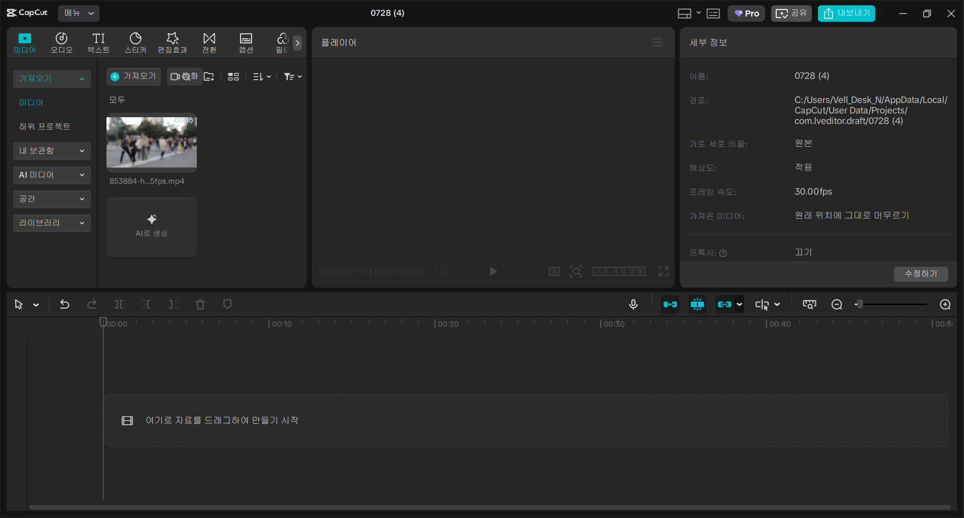
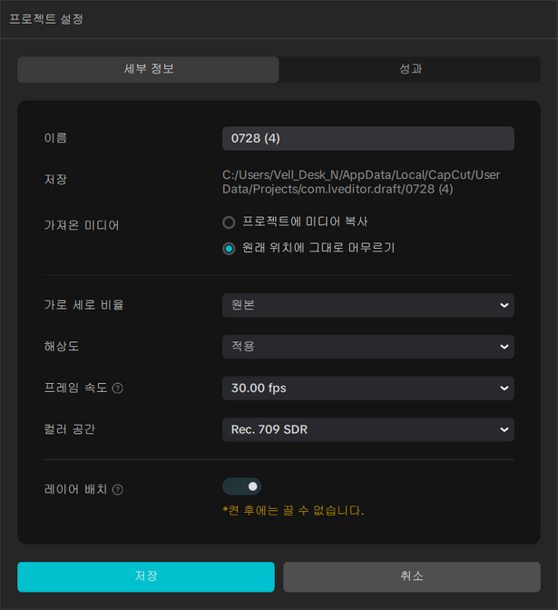

화면비율, 해상도 설정
비율(Ratio) 설정
→ 미리보기 창 상단 또는 우측 ‘세부정보(Details)’에서 설정
→ 기본 제공: 16:9, 9:16, 1:1, 4:3, 2.35:1
→ 용도에 따라 적절한 비율 선택
해상도(Resolution) 설정
→ 편집 중 설정 없음, 내보내기(Export)시 지정
→ 무료 버전: 최대 1080p / 유료(Pro): 최대 4K
프로젝트 이름 및 저장 경로 지정
상단 ‘무제 프로젝트’ 클릭 → 이름 입력 → 자동 저장
저장 경로는 CapCut 내부 고정 폴더 (사용자 변경 불가)
Export 시에만 출력 파일 이름·위치 지정 가능
Notes:
10

Slide 34
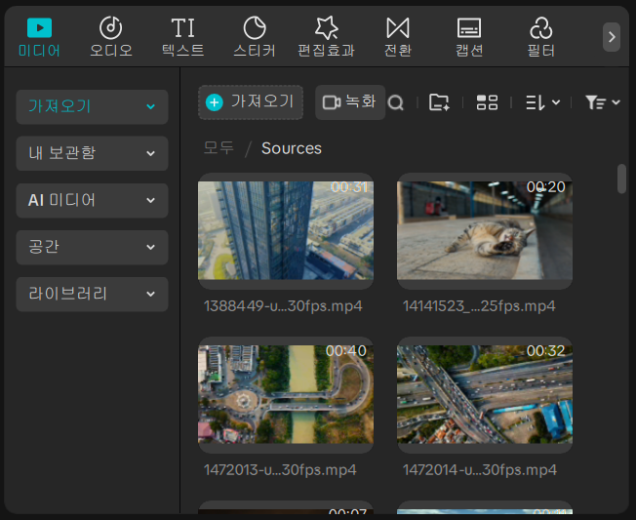
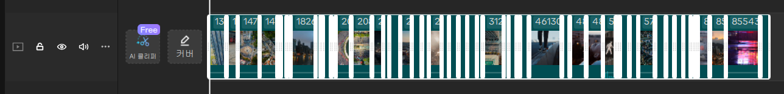
미디어 파일 불러오기
로컬 파일 임포트
  좌측 상단의 ‘미디어’ 패널에서 ‘가져오기’ 버튼 클릭
  컴퓨터에서 영상, 이미지, 오디오 파일 선택
  또는 편집 창으로 드래그 앤 드롭 하여 삽입 가능
  가져온 파일은 ‘내 미디어’ 목록에 자동 등록되어 반복 사용 가능
클립 타임라인 배치
  내 미디어’에서 선택한 클립을 하단 타임라인으로 드래그
  비디오 트랙에는 영상과 이미지, 오디오 트랙에는 사운드 자동 배치
  기본적으로 하나의 트랙이 제공되며, 클립 추가 시 자동으로 다중 트랙 생성됨
클립 위치 이동 및 순서 변경
  타임라인 내 클립을 좌우로 드래그 하여 위치 조정
  여러 클립을 동시에 선택 후 이동 가능 (Shift 또는 Ctrl 사용)
  클립 간격을 자동으로 맞추기 위한 스냅 기능 기본 활성화
Notes:
10

Slide 35
컷 편집

Slide 36
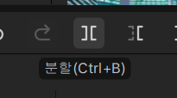
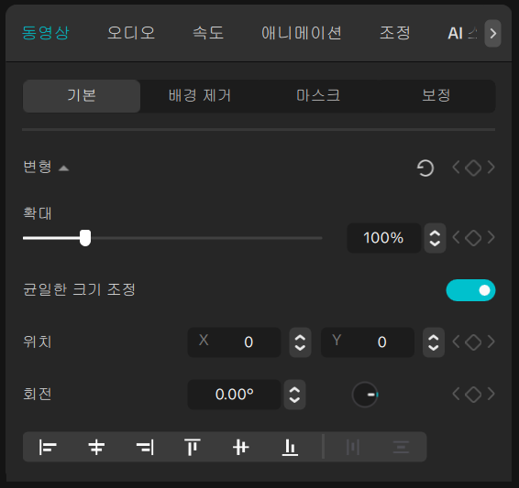
컷 편집
분할(Split) 및 삭제
  타임라인에서 클립을 선택한 후 Playhead(재생 헤드)위치에서 Split기능으로
  클립 분할 (단축키: Ctrl + B)
  상단 도구 막대 또는 타임라인 상단 메뉴에서 직접 선택 가능
  불필요한 클립은 Delete키 또는 마우스 오른쪽 버튼 → Delete로 제거
  분할 후 발생한 빈 구간은 직접 드래그하여 밀착하거나 전체 클립 재배치로 구성
속성 조정: 회전, 크기, 위치, 속도
타임라인에서 클립 선택 → 우측 속성 패널(Properties Panel)에서 다음 항목 조정
  Transform: 회전(Rotation), 크기(Scale), 위치(Position)
  Speed: 속도 조절 (Normal / Curve 모드 지원)
  정속 모드: 배속/감속 수치 입력
  커브 모드: 커스텀 속도 변화 곡선 설정
Notes:
10

Slide 37
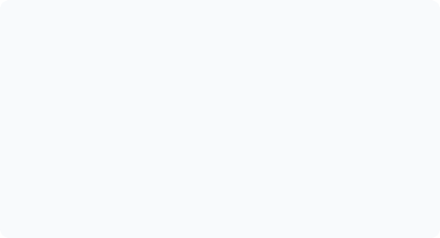
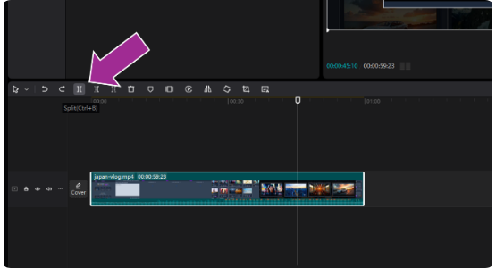

Step 1: 가져오기(Import) & 자르기(Split)
1. (미디어) 창으로 준비한 AI 클립들을 드래그 앤 드롭합니다.
2. 타임라인으로 클립을 가져온 뒤, '자르기(Split)’ 툴
(단축키: Ctrl+B)로 불필요한 부분을 자릅니다.
[Tip!] AI 영상 특유의 어색한 '모핑(Morphing)' 구간이나 의도와 다른 생성 부분을 과감히 잘라내는 것이 중요합니다.

Slide 38
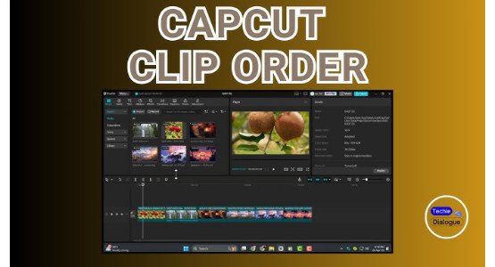
Step 2: 붙이기(Append) & 순서 바꾸기
1. 잘라낸 클립들을 타임라인 위에서 자석처럼 붙입니다.
2. 마우스로 클립을 드래그하여 순서를 바꿉니다. (예: A-B → B-A)
이것이 쿨레쇼프 효과를 실습하는 첫 단계입니다.
순서가 바뀌면 '의미'가 바뀝니다.

Slide 39
화면 전환

Slide 40
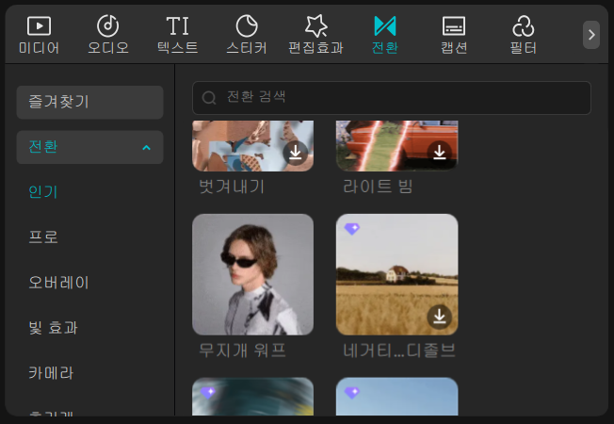
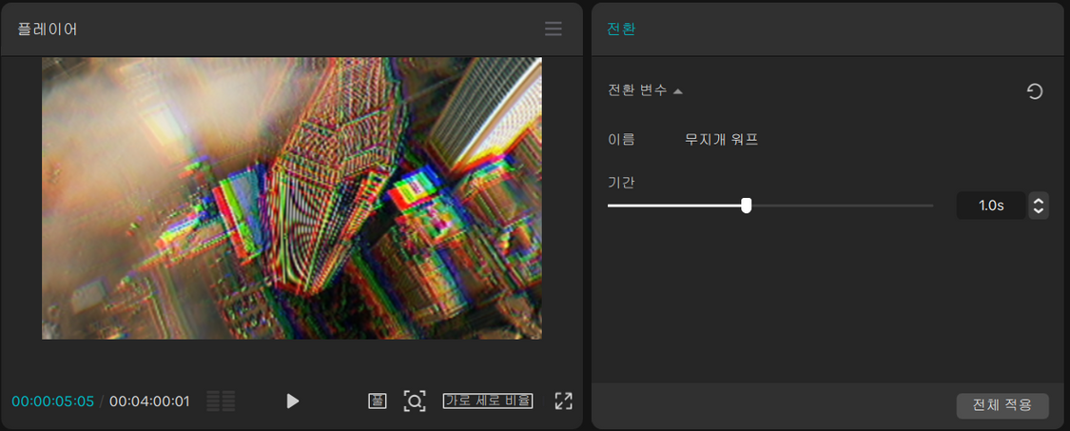
전환효과
전환 효과(Transition) 활용
전환 효과 종류 이해
  좌측 메뉴의 전환 탭 클릭
  전환 효과는 다음과 같은 카테고리로 분류됨
  (예: 기본, 오버레이, 3D, 꿈결, 카메라, 빛 효과, 줌, 왜곡, 슬라이드, 복고, 소셜 미디어 등)
  각 효과 위에 마우스를 올리면 미리보기 자동 재생
타임라인에서 전환 삽입
  두 클립이 접한 구간에 전환 효과를 드래그 앤 드롭하여 삽입
  전환 효과는 클립 간 경계에만 적용 가능
  전환이 적용된 경계에는 효과명이 표시됨
전환 시간 및 방향 설정
  타임라인의 전환 효과 클릭 시 우측 상단 속성 패널 활성화
  전환 지속 시간(ms 단위) 슬라이더 또는 직접 입력
  일부 효과는 방향 선택 옵션 포함 (예: 왼쪽→오른쪽, 위→아래 등)
Notes:
10

Slide 41
트랜지션(장면 전환)의 이해
트랜지션은 클립과 클립을 연결하는 '문법'이며, 관객의 시선을 이끄는 방식입니다.
문법: 장면 전환은 단순한 효과가 아니라 의미를 갖습니다.
시선: 관객이 '편집'을 의식하지 않고 스토리에 몰입하게 만듭니다.
주의: 불필요한 트랜지션의 남용은 영상의 몰입을 방해합니다.

Slide 42

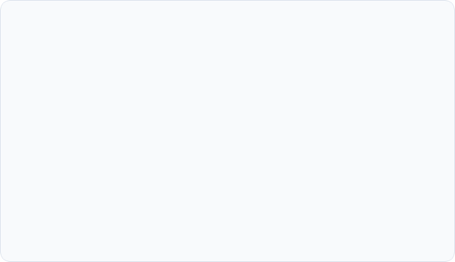


가장 중요한 전환 1: '컷(Cut)'
가장 투명하고 강력한 전환
A 클립에서 B 클립으로 그냥 넘어가는 것 (아무 효과 없음).
관객이 '편집'을 의식하지 못하게 하는 '보이지 않는(invisible)' 편집의 기본이자 디폴트 값입니다.

Slide 43
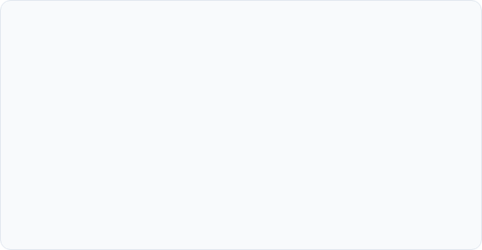
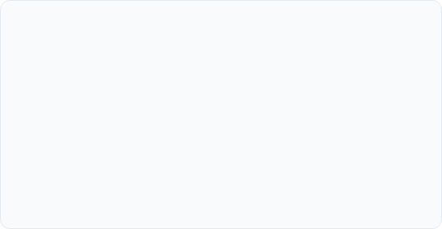

가장 중요한 전환 2: '디졸브(Dissolve)'
상징적 의미의 전환
A 클립이 서서히 사라지며 B 클립이 나타나는 것.
관객에게 '시간의 경과', '기억', '꿈', '회상' 등 상징적인 의미를 전달할 때 사용합니다.

Slide 44
How-to: 캡컷에서 트랜지션 적용
1. 상단 [Transitions] 탭 클릭
2. 원하는 효과 (예: Dissolve, Fade)를 선택합니다.
3. 클립과 클립 사이의 경계선으로 드래그 앤 드롭합니다.
4. 우측 '속성' 창에서 전환되는 '지속 시간(Duration)'을 조절합니다. (디졸브는 1~2초가 적당)

Slide 45



실습 4 미션 (10분)
미션: 전환으로 의미 부여
1. 기본적으로 모든 클립은 '컷(Cut)'(무효과)으로 연결합니다.
2. 시나리오 상 '시간의 경과'나 '꿈/회상'을 나타내야 하는 부분 단 1곳에만 '디졸브(Dissolve)'를 적용해 보세요.

Slide 46
텍스트 편집

Slide 47
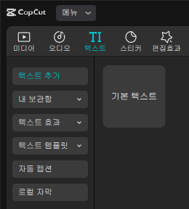
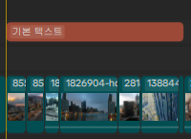
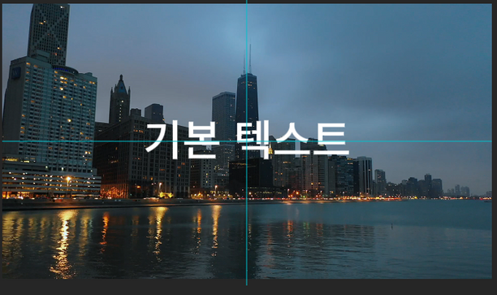
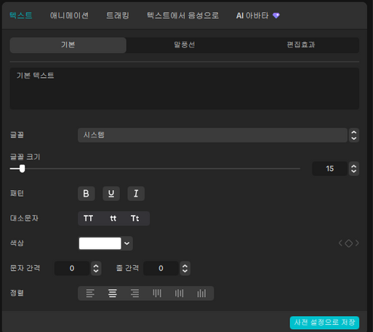
자막 삽입 및 편집
자막 기본 삽입
  상단 메뉴의 텍스트 탭 클릭
  기본 텍스트선택 후 “＋” 아이콘 클릭또는 타임라인으로 드래그
  텍스트 편집 창에서 자막 내용 입력
  자막 클립은 영상 클립 상단의 별도 트랙에 배치됨
  자막의 시작과 종료 시점은 타임라인에서 직접 조절 가능
자막 스타일 수정 및 위치 조정
  타임라인의 자막 클립 클릭 → 오른쪽 속성 창에서 편집 가능
  텍스트의 글꼴, 크기, 색상, 투명도, 그림자 등 조정
  자막의 위치는 미리보기 화면에서 드래그로 이동 가능
  애니메이션 항목에서 등장/퇴장 효과 지정 가능 (예: 페이드 인/아웃)
  자막 클립 길이를 늘이거나 줄여 노출 시간을 조정할 수 있음
Notes:
10

Slide 48
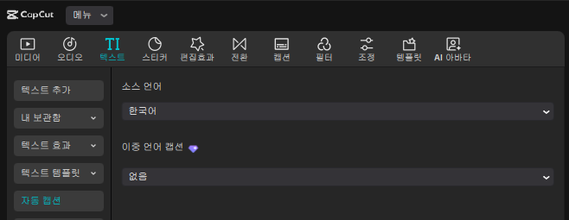
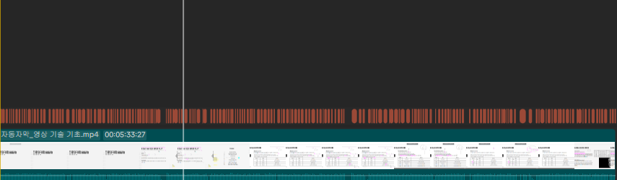
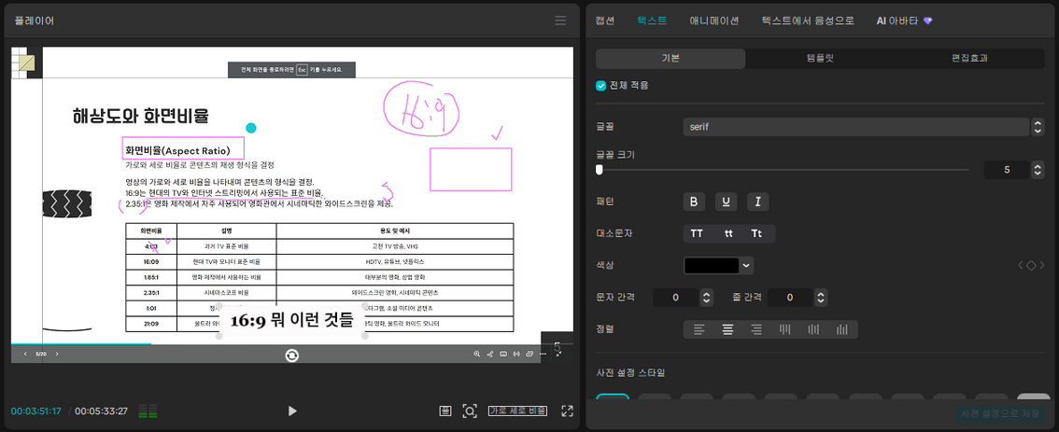
자막 삽입 및 편집
자동 자막 생성 및 싱크 정렬
  텍스트 탭 클릭 → 상단 “자동 자막” 기능 선택
  오디오 트랙 또는 영상의 음성을 인식해 자막 자동 생성
  자막 언어 선택 가능 (한국어 포함)
  생성된 자막은 음성 내용과 자동 싱크되어 클립으로 배치됨
  필요 시 자막 클립 별로 타이밍 조절 가능
※ 자동 자막 기능은 로그인 필요
Notes:
10

Slide 49



도구: 캡컷 텍스트의 종류
기본 텍스트
텍스트 템플릿
자동 자막
폰트, 크기, 색상, 애니메이션 등 모든 것을 직접 디자인합니다.
미리 디자인된 템플릿. 영상의 무드와 맞는 디자인을 선택하여 사용합니다.
영상 속의 음성(나레이션, 대사)을 AI가 인식하여 자동으로 자막을 생성합니다.

Slide 50
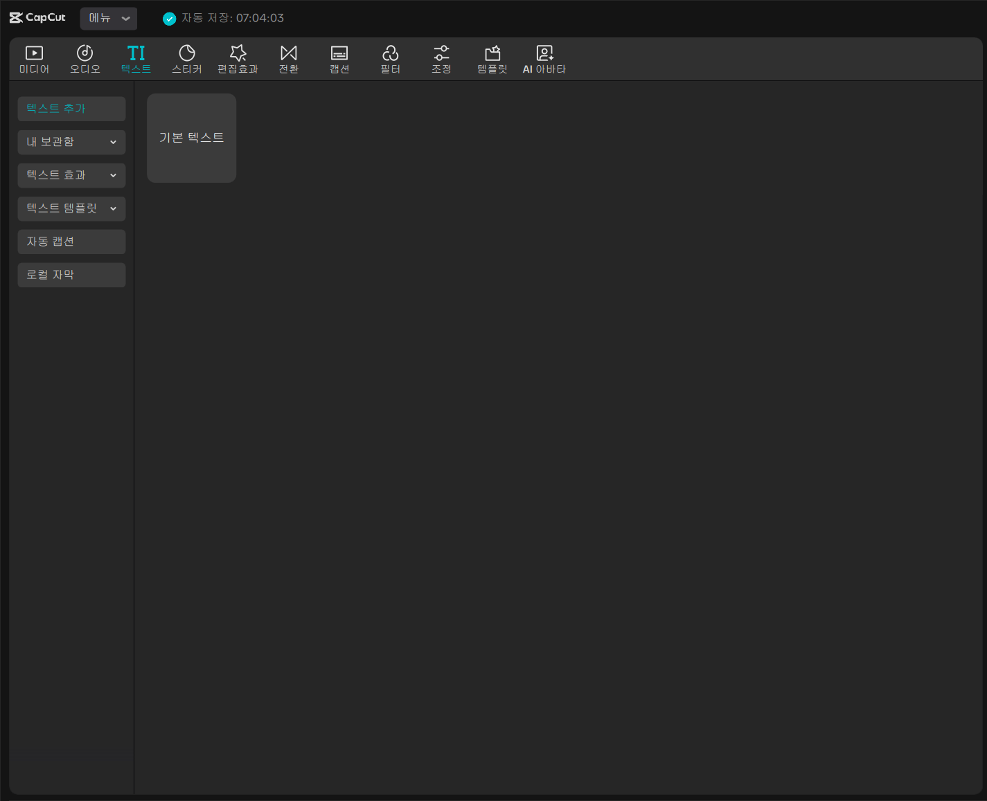
How-to: 기본 텍스트 및 템플릿 활용
1. 상단 [Text] 탭 클릭
2. [Text templates]에서 원하는 스타일을 타임라인으로 드래그합니다. (작품의 '제목'에 유용)
3. [Add text]로 기본 텍스트를 추가합니다. (작품의 '엔딩 크레딧'에 유용)
4. 우측 '속성' 창에서 폰트, 스타일, 애니메이션을 적용합니다.

Slide 51
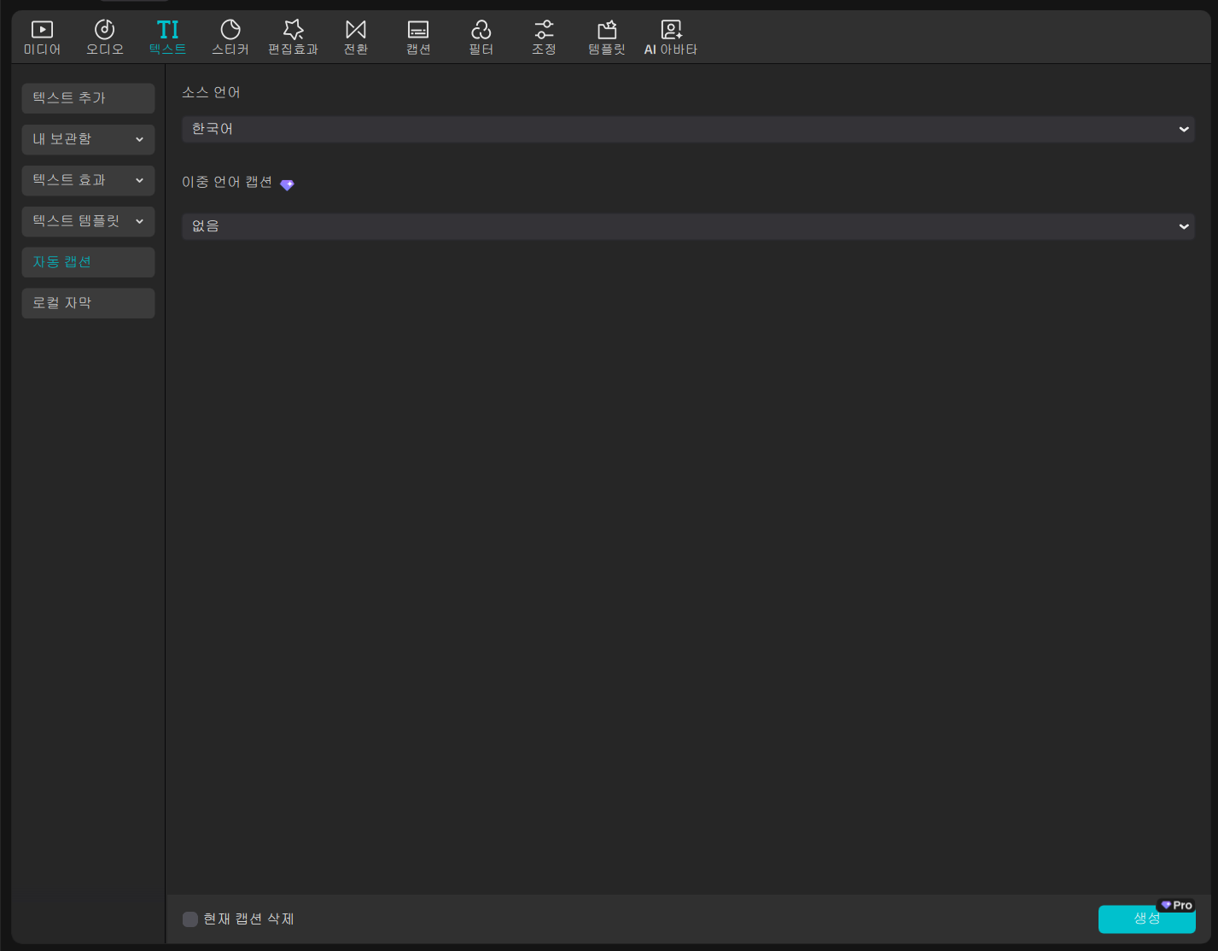
How-to: '자동 자막' 상세
(*나레이션/대사 영상이 있을 경우에만 해당)
1. [Text] > [Auto-captions] 클릭
2. '한국어' 선택 후 'Create'
3. AI가 생성한 자막 트랙이 타임라인에 나타납니다.
4. [Apply to all]: 자막 스타일(폰트, 배경)을 일괄 적용하여 통일성을 맞추는 것이 중요합니다.

Slide 52
실습 3 미션 (10분)
미션: 텍스트로 의도 명확화
1. (텍스트 템플릿)을 활용하여 영상의 '제목'을 삽입하세요.
2. (기본 텍스트)를 활용하여 영상의 마지막에 '엔딩 크레딧' (예: Edited by OOO)을 삽입하세요.

Slide 53
오디오 편집

Slide 54
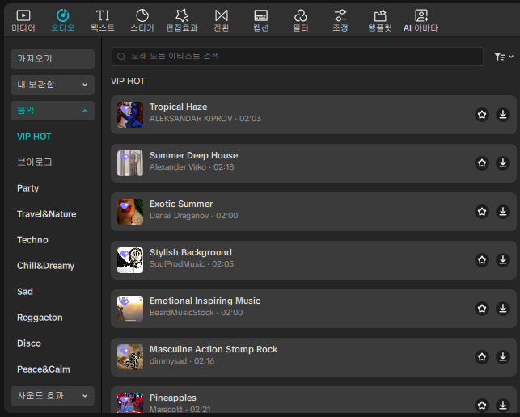
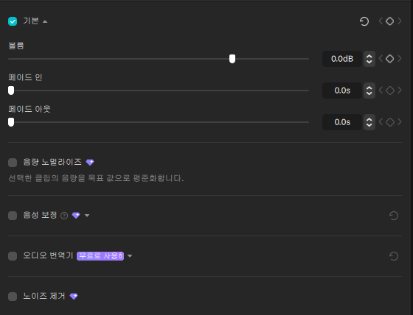
오디오 삽입 및 편집
배경음악 및 효과음 삽입
  오디오 메뉴 클릭 후 배경음악 또는 효과음 선택
  로컬 메뉴에서 컴퓨터 저장 파일 불러오기 가능
  오디오 클립은 타임라인 하단 오디오 트랙에 배치
  클립 위치 조정 및 재생 타이밍 설정 가능
볼륨 조절 및 페이드 설정
  오디오 클립 선택 후 우측 속성 메뉴에서 볼륨 수치 조절
  페이드 인, 페이드 아웃 슬라이더로 자연스러운 소리 전환 구현
  타임라인 파형 그래프 통해 소리 강약 시각적으로 확인 가능
오디오 노이즈 제거
  오디오 클립 선택 후 음성 향상 기능 활성화
  주변 소음, 잡음 제거로 선명한 오디오 구성
  적용 후 미리 듣기 통해 효과 확인 가능
Notes:
10

Slide 55

사운드가 필요한 이유
AI로 생성된 클립들은 시각적 스타일이 제각각일 수 있습니다.
사운드(음악, 효과음)는 이 이질적인 클립들을 하나로 묶는 가장
강력한 '감성적 접착제' 역할을 합니다.
영상의 '무드(Mood)'를 결정하는 핵심 요소입니다.

Slide 56
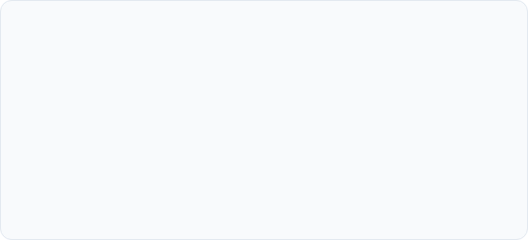

BGM (배경음악) vs SFX (효과음)
BGM (Background Music)
SFX (Sound Effects)
영상의 전반적인 '무드'와 '감정선'을 만듭니다. (예: 슬픔, 긴장, 환희)
특정 장면에 '현실감'과 '임팩트'를 더합니다. (예: 발소리, 바람 소리, 문소리)

Slide 57

도구 소개: SUNO (AI 음악 생성)
SUNO는 텍스트 프롬프트를 입력하면 고품질의 음악과 보컬을 생성하는 AI입니다.
✓
텍스트로 장르, 무드, 악기, 템포 제어
✓
가사 입력 시 보컬 생성 가능
✓
BGM(배경음악)은 물론 SFX(효과음) 생성에도 활용

Slide 58

How-to: SUNO 기본 사용법
1. suno.ai 접속 및 (구글/MS) 계정 가입
2. 좌측 메뉴에서 'Create' 선택
3. [Song Description]에 만들고 싶은 음악을 텍스트로 입력
4. [Instrumental] 토글을 켜면 '가사 없는' 연주곡(BGM)이 생성됩니다.
5. 'Create' 버튼 클릭 후 2가지 버전 확인

Slide 59
How-to: BGM 프롬프트 1 (장르, 무드, 악기)
무드 + 악기 + 템포 Sad piano solo, cinematic, slow tempo, 80 bpm
장르 + 분위기 80s synthwave, driving, neon, retro, instrumental
특정 영화/아티스트 스타일 (참고용) Hans Zimmer style, epic orchestral, hybrid, building tension

Slide 60
How-to: BGM 프롬프트 2 (구조 만들기)
대괄호 [ ]를 사용하여 곡의 구조를 지시할 수 있습니다.
점진적 빌드업 (Intro → Chorus) [Intro] quiet ambient pads... [Verse]... [Chorus] epic drums and strings
특정 파트 강조 ...[Guitar Solo]...
분위기 전환 ...[Bridge] music fades, only piano... [Outro]...

Slide 61
How-to: SFX (효과음) 프롬프트
BGM보다 단순하고 명료하게 요청하는 것이 효과적입니다. (Instrumental 모드 필수)
자연 환경 Wind howling, realistic, loop
행동 Footsteps on gravel, slow pace, single person
기계/SF Spaceship door opening, air hiss, sci-fi

Slide 62

실습 2 미션 (20분)
미션: AI 사운드 디자인
1. SUNO로 자신의 시나리오 '무드'에 맞는 BGM 1곡을 생성하세요. (Instrumental 모드)
2. 시나리오의 핵심 장면에 필요한 SFX 2개를 생성하세요. (예: 문소리, 바람소리)
3. 생성된 오디오 파일(mp3)을 다운로드하여 PC에 저장하세요.

Slide 63

Step 3: 캡컷에 SUNO 음악 가져오기
1. 캡컷의 '미디어' 창으로 SUNO에서 다운로드한 BGM, SFX 파일들을 가져옵니다.
2. BGM은 타임라인의 AI 클립 아래쪽 오디오 트랙에 배치합니다.
3. SFX는 소리가 필요한 특정 클립의 시점에 맞춰 배치합니다.

Slide 64

Step 4: 오디오 편집 (볼륨, 페이드)
1. 볼륨 조절: BGM은 너무 크지 않게(-10db ~ -20db), SFX는 장면에 맞게 조절합니다. (우측 '속성' 창 > 오디오)
2. 페이드 인/아웃: 음악이 갑자기 시작/종료되지 않도록 'Fade in', 'Fade out'을 1~2초 적용합니다.
3. 오토매이션: (심화) 특정 구간에서만 BGM을 줄일 수 있습니다.

Slide 65
영상 보정 및 출력

Slide 66



영상 보정 및 필터 활용
영상 속성 조정
  클립 선택 후 상단 조정 메뉴 클릭
  밝기, 대비, 채도, 온도, 틴트 등 수치 조정 가능
  슬라이더 또는 직접 입력으로 조정
  미리보기 화면에서 즉시 반영 확인 가능
필터 효과 적용
  좌측 필터 메뉴 선택
  기본, Vlog, 영화, 흑백 등 다양한 카테고리 제공
  원하는 필터를 클립에 드래그하여 적용
  필터 강도 조절 가능
색상 조정 값 복사 및 클립 간 적용
  보정 완료된 클립 우클릭 → 특성 복사
  다른 클립 우클릭 → 특성 붙여넣기
  색상 보정 및 필터 설정 일괄 적용 가능
Notes:
10

Slide 67

Step 5: 색보정 (톤 통일)
AI 클립들은 생성 모델에 따라 색감(톤)이 모두 다릅니다.
1. 우측 '속성' 창 > [Adjustment] 탭
2. [Basic]에서 '온도(Temp)'와 '색조(Hue)'를 미세 조정하여 여러 클립의 화이트 밸런스를 맞춥니다.
3. [Filters]나 [LUTs]를 약하게 적용하여 영상 전체에 동일한 색감을 입힐 수 있습니다.

Slide 68

Step 6: 속도 조절 (리듬)
시나리오의 '완급 조절'을 통해 리듬감을 만듭니다.
1. 타임라인에서 클립 선택
2. 우측 '속성' 창 > [Speed] 탭
3. (느리게) 2x 이하: 긴장감, 우아함 / (빠르게) 2x 이상: 긴박감, 코미디
4. [Smooth] 옵션을 켜면 더 부드럽게 조절됩니다.

Slide 69


영상 출력
인·아웃 지점 설정 및 해상도 확인
  타임라인 상단의 파란색 마커 바를 이용해 출력 범위 설정
→ 시작 위치에 마커 시작점(In), 종료 위치에 마커 끝점(Out)설정
→ 설정한 범위만 영상으로 출력
  출력 전 영상 전체가 재생되도록 설정돼 있는지 확인
  우측 상단 내보내기(Export)버튼 클릭 전, 설정 범위 다시 확인
  해상도는 기본 1080p사용 권장
→ 변경 필요 시 Export 창 내 해상도 항목에서 조정 가능
영상 출력 저장
  Export버튼 클릭 시 나타나는 설정창 에서 아래 항목 확인
- 해상도: 480p, 720p, 1080p 중 선택
- 프레임 속도: 24, 25, 30fps 등 선택 가능
- 이름: 출력 파일명 입력
- 저장 위치: 로컬 폴더 내 경로 직접 지정
  모든 항목 확인 후 내보내기(Export)버튼 클릭
  출력 완료 시 알림창 표시 및 파일 열기 가능
Notes:
10

Slide 70

Step 8: 최종 내보내기 (Export)
1. 우측 상단 [Export] 버튼 클릭
2. Title: 파일 이름 설정 (예: 학번_이름_작품명)
3. Resolution (해상도): 1080p (FHD) 권장
4. Frame rate (프레임): 30fps (표준)
5. Format (포맷): MP4 (범용성 좋음)
6. [Export] 클릭하여 렌더링 완료!

Slide 71
감사합니다

